Slide 2
Geschäftsführer-Jahrestreffen der Arbeitsgemeinschaft
Kommunaler Großkrankenhäuser
Berlin, 13./14. Oktober 2011
Tätigkeitsbericht der AG Medizincontrolling
AG-Sprecher: Dr. Christoph Wittmann, Nürnberg

Slide 3
Themen
Rechnungsprüfungen und MDK
PKMS
Managementreport
Aufbau einer Klagedatei
Vorbereitung Psychiatrie

Slide 4
Themen
Rechnungsprüfungen und MDK
PKMS
Managementreport
Aufbau einer Klagedatei
Vorbereitung Psychiatrie

Slide 5
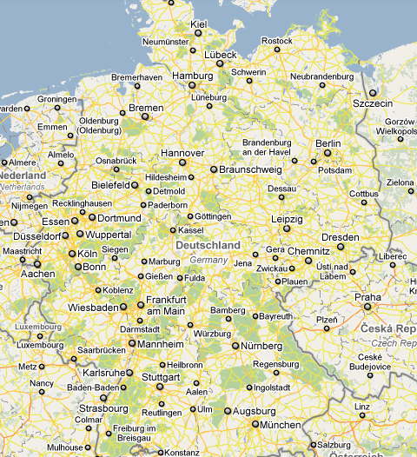
Minden
Lüdenscheid

Slide 6
Datengrundlage und Teilnehmer
Fälle des Jahres 2010 - Stand April 2011
Abfrage analog der Medinfoweb Umfrage
Augsburg | ja | Fulda | nein | München | ja
Berlin | ja | Karlsruhe | ja | Nürnberg | ja
Bielefeld | ja | Köln | ja | Potsdam | ja
Braunschweig | ja | Leipzig | ja | Saarbrücken | nein
Bremen | nein | Lüdenscheid | ja | Stuttgart | ja
Cottbus | ja | Mannheim | ja | Wiesbaden | ja
Dortmund | nein | Mühlenkreiskliniken | nein

Slide 7
Minden
Lüdenscheid

Slide 10
MDK Quote
 | 2008 | 2009 | 2010 | 2010 Stand Sep. 2011 | 2011
Berlin |  | 10,4% | 10,2%
Bielefeld |  |  | 10,5% | 11,0% | 9,0%
Braunschweig | 12,6% | 13,7% | 13,0% | 13,3% | 12,9%
Cottbus |  | 10,7% | 10,1% | 10,1% | 10,2%
Karlsruhe |  | 13,7% | 13,4% | 13,4% | 12,3%
Köln |  |  | 16,3%
Leipzig |  |  | 10,0%
Lüdenscheid |  | 6,5% | 6,4% | 6,4% | 9,2%
Mannheim | 12,1% | 12,2% | 14,8% | 14,1% | 12,5%
München | 13,6% | 10,4% | 9,2%
Nürnberg | 11,0% | 10,0% | 12,6% | 13,1% | 17,4%
Potsdam |  |  | 14,4% | 15,5% | 17,0%
Stuttgart | 11,9% | 13,4% | 11,5% | 11,5% | 10,8%
Wiesbaden |  |  | 14,1%

Slide 12
 | offene Fälle
 | 2009 | 2010
Berlin | 7.042 | 3.262
Bielefeld |  | 2.638
Braunschweig | 4.554 | 5.720
Cottbus |  | 2.063
Karlsruhe | 7.230 | 3.663
Köln |  | 1.881
Leipzig |  | 1.961
Lüdenscheid |  | 1.545
Mannheim | 2.379 | 4.819
München | 3.314 | 2.151
Nürnberg | 3.453 | 6.409
Potsdam |  | 3.671
Stuttgart |  | 6.938
Wiesbaden |  | 970

Slide 16
Strategien
Höherer Dokumentationsaufwand zur besseren Durchsetzbarkeit
Vermehrte Klagen
Verhandlungen direkt mit Kassen (Umgehung des MDK)
Pauschalverträge für Altfälle
Pauschalverträge für aktuelle Fälle

Slide 17
Konsequenzen
Zunehmend höheres finanzielles Risiko
Große Zeitverzögerung
Kassen können aufrechnen – Krankenhäuser müssen ihre Ansprüche einklagen
MDK ist keine neutrale Instanz

Slide 18
Konkrete Punkte
Zwingende Nennung eines konkreten Prüfgrundes und daraus resultierenden, konkreten Prüfauftrages.
MDK darf nicht von sich aus den Auftrag verändern – erweitern.
Widerspruchsverfahren ist derzeit „nicht vorgesehen“ es, muss geregelt werden.
Begehung vor Ort mit Krankenhausvertretern sollte als Standardmethode festgelegt werden.
300 € Regelung muss wieder klarer geregelt werden.
Folie vom letzten Jahr

Slide 19


Slide 20
Aktivitäten
DKG Vorschlag zur Neugestaltung der gesetzlichen Grundlagen
Pressearbeit
Ärztekammer Bayern: Stichprobenprüfung statt Einzelfallprüfung

Slide 21
Workshop am
8. März 2012 in Nürnberg
Dr Hambüchen
Dr Fiori (angefragt)
Fr. Dr. Schlottmann (angefragt)

Slide 22
Themen
Rechnungsprüfungen und MDK
PKMS
Managementreport
Aufbau einer Klagedatei
Vorbereitung Psychiatrie

Slide 24
Themen
Rechnungsprüfungen und MDK
PKMS
Managementreport
Aufbau einer Klagedatei
Vorbereitung Psychiatrie

Slide 25
Managementreport
Datenbasis bilden die an die Koordinierungsstelle des VUD abgegeben Daten
Jeweils erstes Halbjahr
Teilnehmende Häuser:

Slide 26
Minden
Lüdenscheid

Slide 27
Kennzahlen
Datengrundlage: Halbjahre 2006 bis 2011
Fallzahl (stationär, ohne Psychiatrie, bewertete DRG, incl BE und IV)
Casemix effektiv
Casemixindex effektiv
Casemixindex effektiv incl Zusatzentgelte
Anteil an Maximalversorgungs DRGs
PCCL
Verweildauer
VWD im Vergleich zur mittleren Katalogverweildauer

Slide 29
Tabelle für Halbjahresfälle 2009, 2010 und 2011
 | 2005 | 2006 | 2007 | 2008 | 2009 | 2010 | 2011
A | 28.299 | 31.483 | 33.227 | 34.102 | 34.387 | 34.237 | 35.331
BI | 16.587 | 17.372 | 17.388 | 18.617 | 18.749 | 19.573 | 20.469
BS | 24.916 | 25.778 | 26.575 | 27.134 | 27.114 | 27.353 | 27.507
BVI | 0 | 0 | 0 | 83.530 | 84.684 | 86.428 | 90.111
CB | 19.484 | 19.484 | 20.443 | 20.482 | 19.648 | 20.202 | 20.640
DO | 26.015 | 26.159 | 26.273 | 25.916 | 26.507 | 26.176 | 26.953
HB | 20.204 | 20.339 | 21.272 | 48.928 | 48.090 | 48.360 | 49.142
K | 24.411 | 26.147 | 27.133 | 27.135 | 28.220 | 28.695 | 0
KA | 24.158 | 24.158 | 25.037 | 25.420 | 26.046 | 25.792 | 25.751
LS | 0 | 0 | 0 | 0 | 21.180 | 20.073 | 20.277
LSG | 17.985 | 18.115 | 19.291 | 19.653 | 19.101 | 20.637 | 21.647
M | 58.585 | 60.497 | 62.830 | 65.214 | 64.852 | 64.490 | 65.397
MA | 26.596 | 26.955 | 26.742 | 27.925 | 27.776 | 27.083 | 30.553
N | 36.911 | 37.366 | 39.056 | 40.951 | 42.611 | 43.068 | 44.239
P | 16.277 | 16.560 | 17.326 | 16.926 | 17.665 | 18.631 | 18.175
S | 0 | 33.493 | 35.166 | 35.915 | 36.493 | 36.365 | 38.121

Slide 31
Tabelle zu Fallzahlen je Standort
 | 2009 | 2010 | 2011
A | 34.387 | 34.237 | 35.331
BI | 18.749 | 19.573 | 20.469
BS | 27.114 | 27.353 | 27.507
VAVK | 8.841 | 9.185 | 9.678
VHUK | 10.172 | 10.433 | 11.474
VKAU | 10.120 | 9.537 | 10.088
VKFH | 16.250 | 18.478 | 20.067
VKHD | 5.165 | 5.174 | 5.093
VKNK | 20.085 | 20.453 | 21.146
VKPB | 2.602 | 1.355
VKSP | 7.656 | 8.138 | 9.187
VWBK | 3.793 | 3.675 | 3.378
CB | 19.648 | 20.202 | 20.640
DO | 26.507 | 26.176 | 26.953
HBL | 11.935 | 12.352 | 12.115
HBM | 20.547 | 20.603 | 21.123
HBN | 8.866 | 8.885 | 9.095
HBO | 6.742 | 6.520 | 6.809
KA | 26.046 | 25.792 | 25.751
LS_K | 17.171 | 16.243 | 16.593
LS_L | 1.644 | 1.829 | 1.779
LS_W | 2.365 | 2.001 | 1.905
LSGH |  |  | 1.306
LSGK | 19.101 | 20.637 | 20.341
M_B | 16.665 | 17.262 | 16.923
M_H | 15.546 | 15.398 | 15.680
M_N | 12.034 | 11.422 | 11.400
M_S | 17.899 | 17.821 | 18.529
M_T | 2.708 | 2.587 | 2.865
MA | 27.776 | 27.083 | 30.553
N | 42.611 | 43.068 | 44.239
P | 17.665 | 18.631 | 18.175
S | 36.493 | 36.365 | 38.121

Slide 33
CM Entwicklung 2007 bis 2011
CM eff
 | 2007 | 2008 | 2009 | 2010 | 2011
A | 37.906 | 39.460 | 40.017 | 41.015 | 41.520
BI | 18.308 | 20.098 | 19.981 | 21.112 | 22.013
BS | 31.602 | 32.477 | 32.679 | 33.202 | 34.401
BVI |  | 91.605 | 93.603 | 95.592 | 99.935
CB | 22.589 | 22.237 | 21.920 | 22.004 | 22.924
DO | 33.794 | 34.894 | 34.701 | 35.163 | 36.453
HB | 23.657 | 55.793 | 55.391 | 55.031 | 56.739
KA | 31.442
KA | 27.288 | 28.046 | 28.801 | 28.529 | 26.608
LS |  | 21.423 | 21.423 | 20.208 | 19.664
LSG | 21.886 | 22.848 | 22.784 | 23.779 | 25.095
M | 70.866 | 74.245 | 74.049 | 75.365 | 73.827
MA | 30.137 | 31.477 | 32.675 | 31.324 | 33.741
N | 45.959 | 47.567 | 50.450 | 49.625 | 52.297
P | 19.463 | 19.571 | 20.253 | 21.665 | 21.352
S | 39.864 | 41.179 | 42.409 | 42.017 | 44.740
 | 476.796 | 582.920 | 591.135 | 595.632 | 611.310

Slide 35
CMI eff 2006 bis 2011
 | 2006 | 2007 | 2008 | 2009 | 2010 | 2011
A | 1,161 | 1,141 | 1,157 | 1,164 | 1,198 | 1,175
BI | 1,059 | 1,053 | 1,080 | 1,066 | 1,079 | 1,075
BS | 1,181 | 1,189 | 1,197 | 1,205 | 1,214 | 1,251
BVI | 0,000 | 0,000 | 1,097 | 1,105 | 1,106 | 1,109
CB | 1,147 | 1,105 | 1,086 | 1,116 | 1,089 | 1,111
DO | 1,277 | 1,286 | 1,346 | 1,309 | 1,343 | 1,352
HBL | 1,027 | 1,112 | 1,140 | 1,152 | 1,138 | 1,155
KA | 1,091 | 1,090 | 1,103 | 1,106 | 1,106 | 1,033
LS | 0,000 | 0,000 | 0,000 | 1,011 | 1,007 | 0,970
LSG | 1,149 | 1,135 | 1,163 | 1,193 | 1,152 | 1,159
M | 1,134 | 1,128 | 1,138 | 1,142 | 1,169 | 1,129
MA | 1,107 | 1,127 | 1,127 | 1,176 | 1,157 | 1,104
N | 1,185 | 1,177 | 1,162 | 1,184 | 1,152 | 1,182
P | 1,123 | 1,123 | 1,156 | 1,147 | 1,163 | 1,175
S | 1,108 | 1,134 | 1,147 | 1,162 | 1,155 | 1,174

Slide 37
ZE Effekt am CMI
 | CMI | ZE in CMI | CMI incl ZE | ZE-Effekt am Basisfallwert
A | 1,175 | 0,037 | 1,213 | 111 €
BI | 1,075 | 0,020 | 1,096 | 61 €
BS | 1,251 | 0,030 | 1,280 | 88 €
BVI | 1,109 | 0,015 | 1,124 | 46 €
CB | 1,111 | 0,028 | 1,139 | 83 €
DO | 1,352 | 0,011 | 1,363 | 32 €
HB | 1,155 | 0,022 | 1,176 | 64 €
KA | 1,033 | 0,037 | 1,071 | 111 €
LS | 0,970 | 0,015 | 0,985 | 46 €
LSG | 1,159 | 0,029 | 1,188 | 87 €
M | 1,129 | 0,032 | 1,161 | 94 €
MA | 1,104 | 0,030 | 1,134 | 89 €
N | 1,182 | 0,029 | 1,212 | 87 €
P | 1,175 | 0,042 | 1,216 | 123 €
S | 1,174 | 0,027 | 1,201 | 81 €

Slide 39
Anteil an den Maximalversorger DRG
 | 2005 | 2006 | 2007 | 2008 | 2009 | 2010 | 2011
A | 39% | 41% | 41% | 42% | 40% | 41% | 41%
BI | 24% | 25% | 25% | 27% | 22% | 22% | 23%
BS | 39% | 40% | 41% | 41% | 36% | 37% | 38%
BVI |  |  |  |  | 24% | 25% | 25%
CB | 31% | 32% | 31% | 32% | 30% | 29% | 31%
DO | 42% | 44% | 45% | 47% | 43% | 44% | 44%
HB | 37% | 39% | 41% | 43% | 34% | 34% | 35%
K | 36% | 37% | 38% | 40% | 36% | 39%
KA | 35% | 38% | 37% | 37% | 32% | 33% | 31%
LS |  |  |  |  |  | 25% | 25%
LSG |  |  |  | 32% | 30% | 30% | 30%
M | 31% | 31% | 31% | 32% | 29% | 32% | 32%
MA | 37% | 40% | 38% | 39% | 35% | 35% | 36%
N | 34% | 37% | 37% | 39% | 34% | 36% | 37%
P | 33% | 36% | 37% | 39% | 33% | 34% | 35%
S |  | 33% | 36% | 37% | 36% | 36% | 38%

Slide 42
Tabelle VWD
 | VD 2010 | VD 2011 | Abweichung 2010 | Abweichung 2011 | Delta in Tagen 2010 | Delta in Tagen 2011
LS | 6,1 | 5,9 | -9,5% | -7,8% | -0,6 | -45,7%
KA | 6,6 | 6,0 | -5,6% | -4,3% | -0,4 | -25,9%
MA | 6,7 | 6,1 | -5,2% | -8,9% | -0,3 | -54,4%
S | 6,3 | 6,1 | -8,5% | -11,1% | -0,5 | -67,9%
HB | 6,4 | 6,3 | -8,3% | -8,5% | -0,5 | -53,6%
BI | 6,7 | 6,4 | -5,6% | -5,1% | -0,4 | -32,9%
BVI | 6,5 | 6,4 | -7,9% | -8,0% | -0,5 | -51,6%
N | 6,6 | 6,4 | -6,8% | -9,5% | -0,4 | -61,0%
A | 6,8 | 6,7 | -4,7% | -4,3% | -0,3 | -28,4%
M | 7,0 | 6,7 | -2,4% | -4,9% | -0,2 | -32,9%
DO | 6,9 | 6,8 | -4,6% | -5,1% | -0,3 | -34,9%
LSG | 7,4 | 7,3 | 0,1% | 0,3% | 0,0 | 2,0%
BS | 7,2 | 7,3 | -2,1% | -0,5% | -0,2 | -3,3%
P | 7,7 | 7,6 | 5,0% | 4,8% | 0,4 | 36,2%
CB | 7,8 | 7,6 | 8,5% | 5,8% | 0,7 | 43,9%

Slide 44
Kostenkalkulation

Slide 45
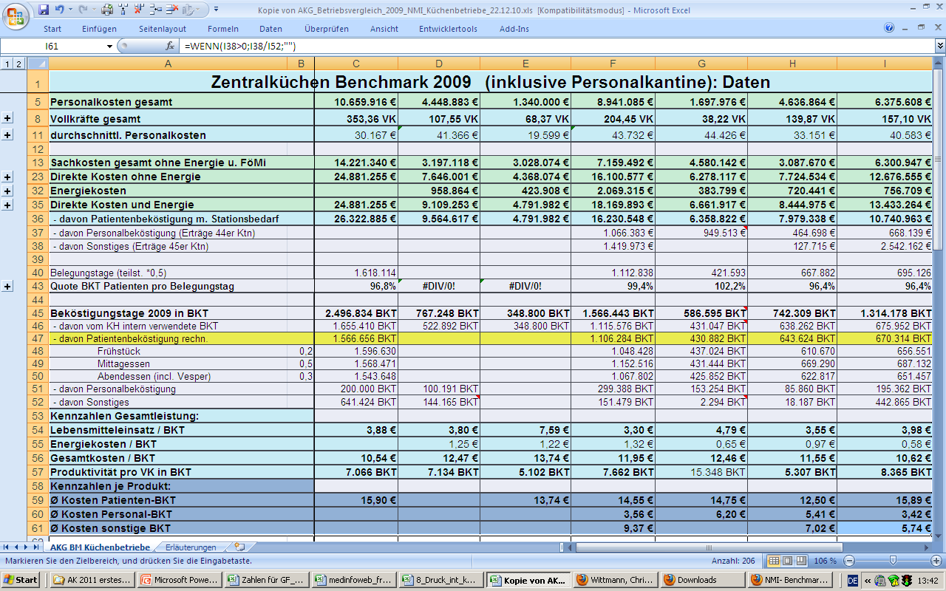
Benchmark der kalkulierenden Häuser

Slide 46
Themen
Rechnungsprüfungen und MDK
PKMS
Managementreport
Aufbau einer Klagedatei
Vorbereitung Psychiatrie

Slide 47
Themen
Rechnungsprüfungen und MDK
PKMS
Managementreport
Aufbau einer Klagedatei
Kalkulation Psychiatrie

Slide 48
Kalkulation
Klinikum | Teilnahme an der Kalkulation
Vivantes | nein
Nürnberg | ja
Braunschweig | nein
Karlsruhe | nein
Lüdenscheid | ja
Leipzig | ja
München_H | Ja
München_S | Ja

Slide 49
Weitere Schwerpunkte
MDK Workshop
„Klagedatei“
Zusatzentgelte
Managemenreport überarbeiten

Slide 50
Herzlichen Dank für Ihre Aufmerksamkeit

